Slide 1

Assemblea
Ordinaria
2020
parte 4

Slide 2

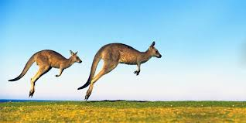
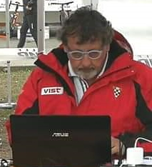

il salto del canguro
il canguro 2019 è:
Lo fa chi incrementa
maggiormente il numero di
servizi annuali
Birti Silvano
che fa un balzo in avanti
di ben 50 servizi
Complimenti Silvano!

Slide 3

A dir la verità ci sarebbe anche …
il salto del gambero
ma ce ne asteniamo, perché come già detto
ognuno di noi fa quello che può fare in base
ai suoi impegni od altro, e deve essere
comunque ringraziato.

Slide 4
Questo per quanto riguarda la classifica
dei servizi di cronometraggio
Ma poi c’è quella particolare
di chi si dedica alla
elaborazione dei dati
vale a dire dei
COMPUTERMEN

Slide 5


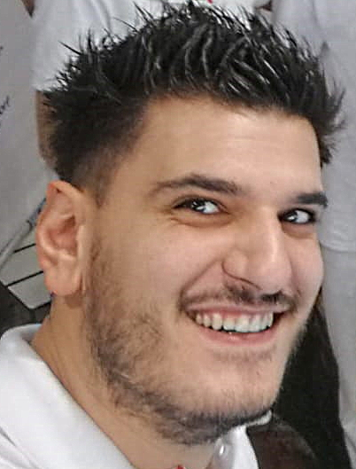
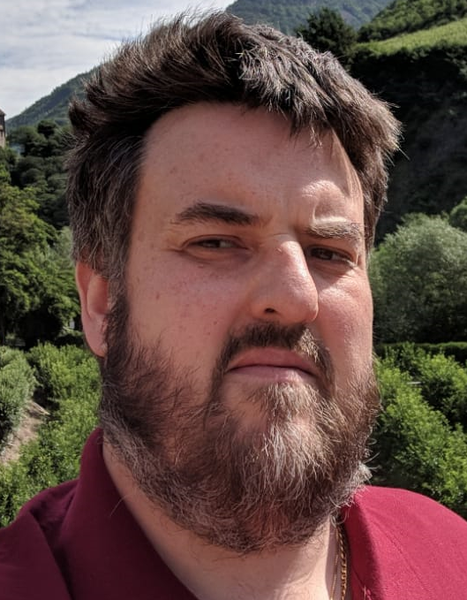









Stegher Mario
117
Bergamo Alberto
36
Battisti Luca
33
Unterkofler Robert
26
Zanella Claudio
22
Miggiano Sergio
19
Conte Sergio
16
Pappalardo Salvatore
10
Bettini Silvano
8
Mussi Daniel
8
Ambach Anton
7
Costa Dario
4
Piok Lukas
4

Slide 6


Frasnelli Alfredo
4
Savoi Graziano
2

Slide 7





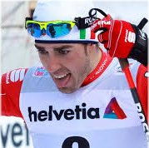
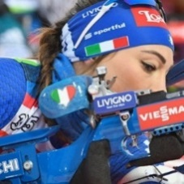



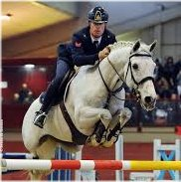
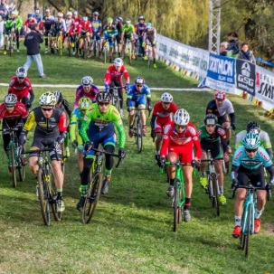
I PIU’ ASSIDUI
negli sport
più gettonati

Slide 8



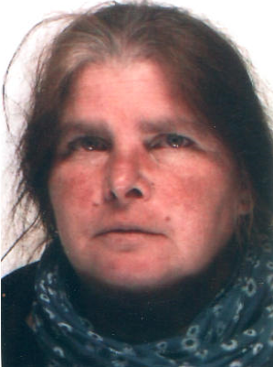





Hockey
Scafuto Antonio
73
Grassl Walter
50
Ossanna Tatiana
50
Zanellati Aden
49
Piras Giuseppe
45
Haeusl Maria Cristina
44
Ploner Egon Antonio
40
Plesnicar Luciano
39

Slide 9

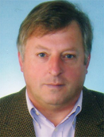





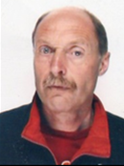
Sci Alpino
Stegher Mario
52
Ambach Anton
43
Spicca Paolo
43
Miggiano Sergio
32
Santi Mauro
27
Sartori Guido
26
Mussi Bruno
25
Costa Dario
22

Slide 10


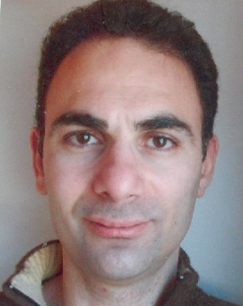

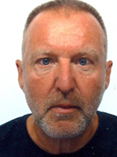


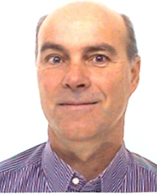
Pallamano
Pipino Daniela
39
Mariano Sergio
37
Troccoli Luca
37
Todesco Mauro
19
Metz Hansjoerg
18
Todesco Federica
16
Mattolin Luca
13
Prezzi Robert
12

Slide 11
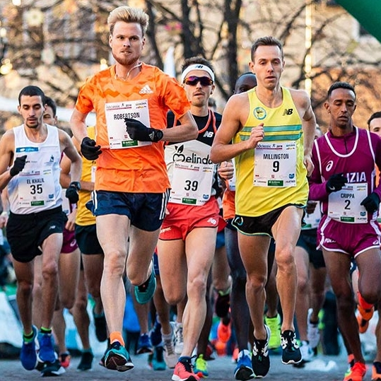

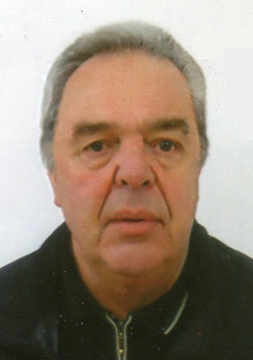
Atletica
(pista+strada)
Costa Dario
31
Sartori Guido
28
Stegher Mario
24
Frasnelli Alfredo
16
Battisti Luca
11
Ambach Anton
7
Santi Mauro
7
Bettini Silvano
5

Slide 12



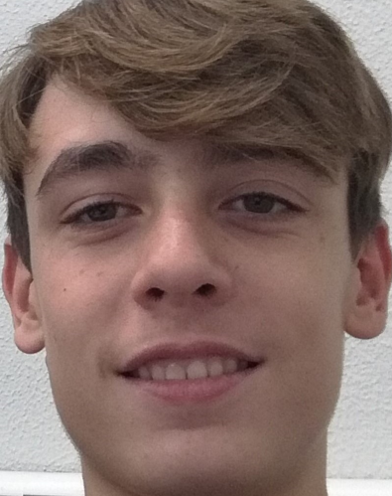
Ciclismo
(strada+MTB)
Conte Sergio
40
Stegher Mario
30
Innerbichler Erich
18
Mussi Bruno
16
Bergamo Alberto
13
Costa Dario
9
Sartori Guido
5
Frigato Matteo
4

Slide 13

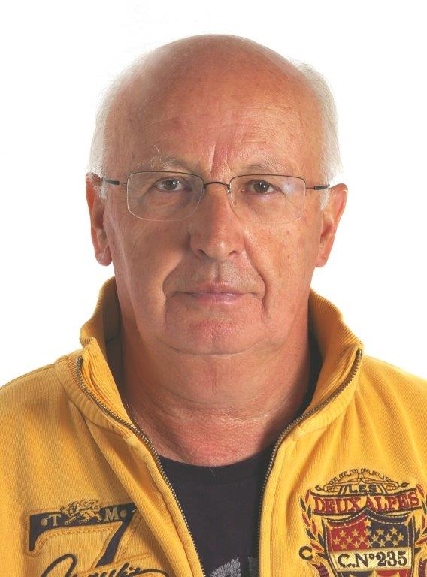


Fondo
Sartori Guido
10
Costa Dario
9
Stegher Mario
6
Battisti Luca
5
Camol Sante
4
Senoner Emmerich
3
Mischiatti Mauro
2
Paletti Nicola
2

Slide 14



Biathlon
Costa Dario
17
Battisti Luca
14
Sartori Guido
13
Conte Sergio
10
Siller Monica
9
Linossi Stefano
8
Mussi Bruno
6
Stegher Mario
6

Slide 15



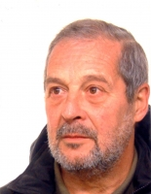

Nuoto
Boatto Paolo
26
Ferrari Cinzia
26
Unterkofler Robert
25
Frasnelli Alfredo
16
Carsaniga Dino
15
Mischiatti Mauro
15
Pisetta Giorgio
14
Semidoppio Paolo
14

Slide 16





Slittino
Bergamo Alberto
16
Klotz Erica
6
Coller Guglielmo
5
Rungger Gabriel
5
Siller Manfred
5
Costa Dario
4
Martini Tranquillo
4
Innerbichler Erich
2

Slide 17

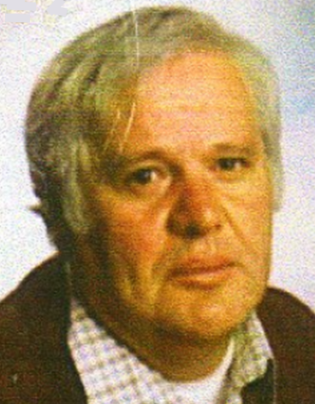


Pattinaggio
Velocità
Boatto Paolo
11
Ferrari Cinzia
11
Semidoppio Paolo
9
De Luca Michele
2
Larcher Franco
2
Plesnicar Luciano
2
Crivellaro Mirco
1
Daccordo Aldo
1

Slide 18

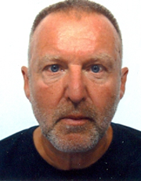

Concorsi
Ippici
Costa Dario
6
Ambach Anton
4
Grimaldi Antonio
4
Battisti Luca
3
Metz Hansjoerg
2
Miggiano Sergio
2
Piras Giuseppe
2
Sartori Guido
2
fine parte 4

